Slide 1
Про Kotlin

Slide 2
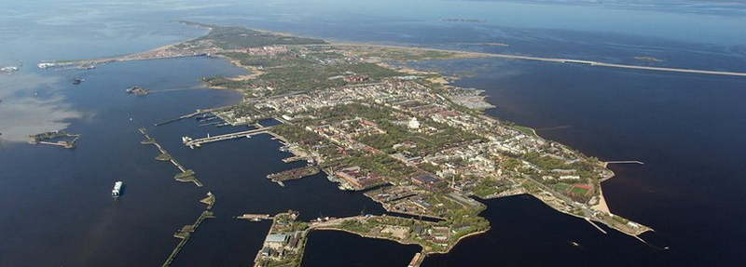
Kotlin (Ко́тлин) — это статически типизированный язык программирования, работающий поверх JVM и разрабатываемый компанией JetBrains. Компилируется в JavaScript, а также на другие платформы через инфраструктуру LLVM. Язык назван в честь острова Котлин в Финском заливе.

Slide 3
Хронология
2010 г. - Начало разработки (осознание, что с Java что-то не так)
Июль 2011 г. - Первое представление общественности
Февраля 2016 - Релиз Kotlin 1.0
Май 2017 - Официальный инструмент разработки для ОС Android
...
Октябрь 2018 - Релиз Kotlin 1.3

Slide 4
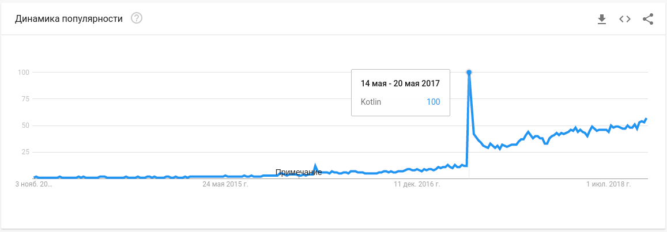
Хронология
Май 2017 - Официальный инструмент разработки для ОС Android

Slide 5
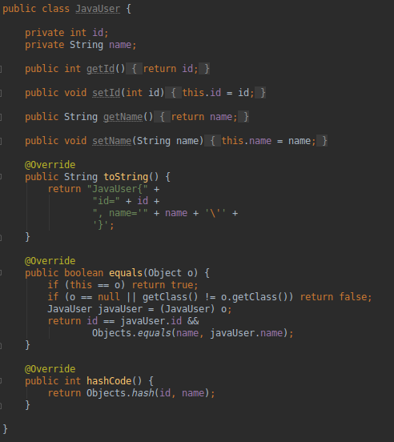

Java
Kotlin

Slide 6
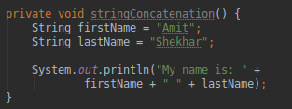

Java
Kotlin

Slide 7
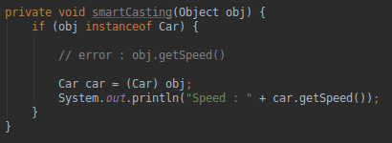

Java
Kotlin

Slide 8
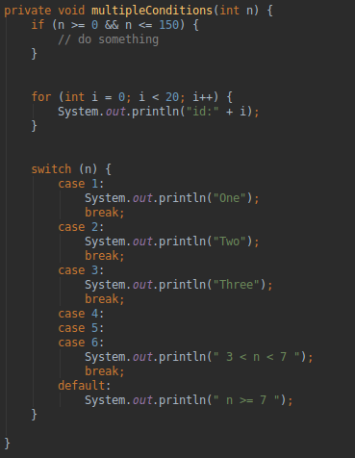
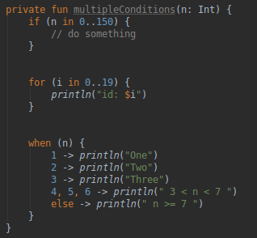
Java
Kotlin

Slide 9
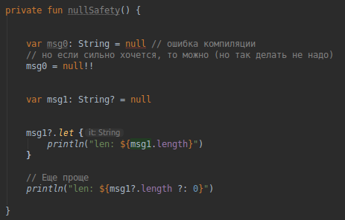
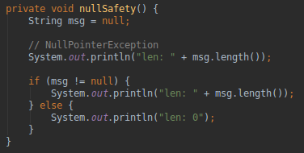
Java
Kotlin

Slide 10
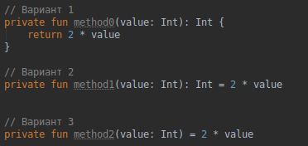

Java
Kotlin

Slide 11
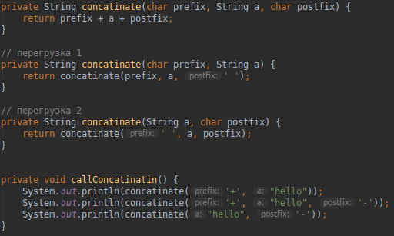
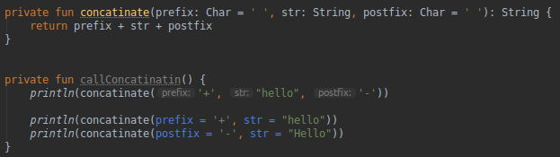
Java
Kotlin

Slide 12
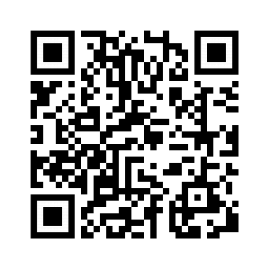
Больше информации
https://kotlinlang.org
https://kotlinlang.ru

